Slide 1


香橙派&内网穿透
解决方案部：梁峰源

Slide 2
01
香橙派介绍
目录
02
香橙派应用场景
CONTENTS
03
内网穿透原理
04
内网穿透实现

Slide 3
在开发和生活中总会遇到一些场景
后端发版，效率低还不能热更新
服务端debug需要穿过多重内网，效率低下
想要搭建自己的项目，苦于云服务器太贵

Slide 4
树莓派&香橙派介绍
树莓派，（英语：Raspberry Pi，简写为RPi，别名为RasPi / RPI）
是为学习计算机编程教育而设计，只有信用卡大小的微型电脑，其系统基于Linux。随着Windows 10 IoT的发布，用户可以用上运行Windows的树莓派

Slide 5
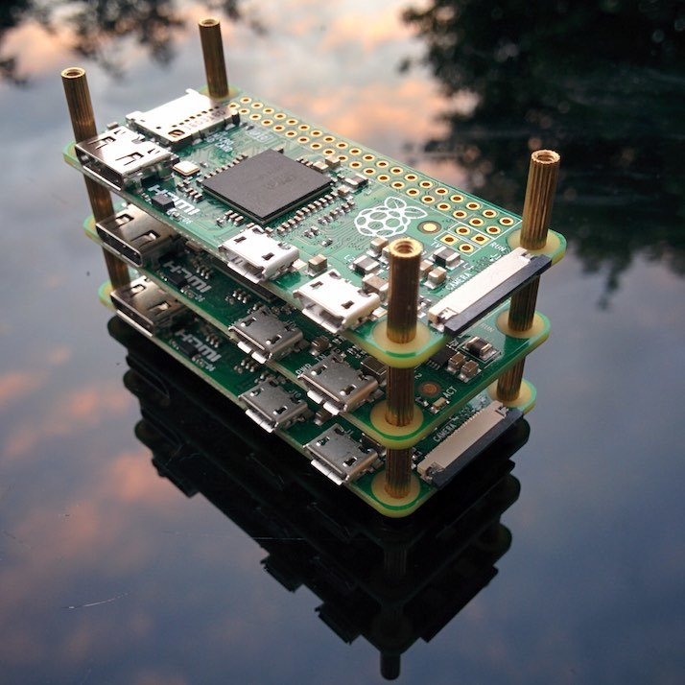
树莓派能干什么？
搭建自己的博客
内网穿透、P2P服务器、NAS
搭建kubernetes集群
搭建serverless集群

Slide 6
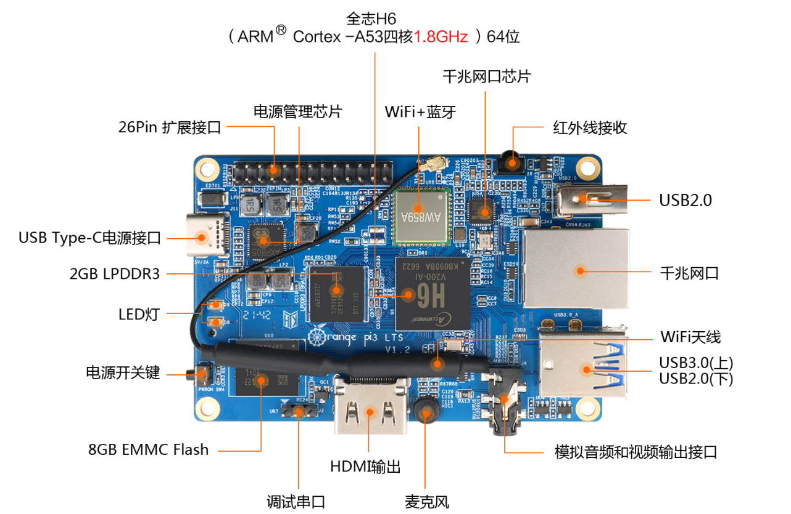
树莓派&香橙派介绍

Slide 7
NAT 工作原理
网络五元组
协议号，源IP，源端口，目的IP，目的端口
内部会话表
外部会话表
10.34.85.101: 10001
112.80.248.76:80
112.52.255.242:20001
112.80.248.76:80

Slide 8
01
香橙派介绍
目录
02
香橙派应用场景
CONTENTS
03
内网穿透原理
04
内网穿透实现

Slide 9




NAT应用场景
企业或家庭所使用的网络为私有网络，使用的是私有地址；运营商维护的网络为公共网络，使用的是公有地址。私有地址不能在公网中路由。
NAT一般部署在连接内网和外网企业或家庭所使用的网络为私有网络，使用的是私有地址；运营商维护的网络为公共企业或家庭所使用的网络为私有网络，使用的是私有地址；运营商维护的网络为公共网络，使用的是公有地址。私有地址不能在公网中路由。般部署在连接内网和外网的网关设备上。
主机A
私有网络
公共网络
192.168.1.1/24
SWA
RTA
SWA
200.10.10.0/24
主机B
192.168.1.2/24
企业或家庭所使用的网络为私有网络，使用的是私有地址；运营商维护的网络为公共网络，使用的是公有地址。私有地址不能在公网中路由。
NAT一般部署在连接内网和外网的网关设备上
Notes:
随着网络设备的数量不断增长，对IPv4地址的需求也不断增加，导致可用IPv4地址空间逐渐耗尽。解决IPv4地址枯竭问题的权宜之计是分配可重复使用的各类私网地址段给企业内部或家庭使用。但是，私有地址不能在公网中路由，即私网主机不能与公网通信，也不能通过公网与另外一个私网通信。
NAT是将IP数据报文头部中的IP地址转换为另一个IP地址的过程，主要用于实现内部网络（私有IP地址）访问外部网络（公有IP地址）的功能。NAT一般部署在连接内网和外网的网关设备上。当收到的报文源地址为私网地址、目的地址为公网地址时，NAT可以将源私网地址转换成一个公网地址。这样公网目的地就能够收到报文，并做出响应。此外，网关上还会创建一个NAT映射表，以便判断从公网收到的报文应该发往的私网目的地址。

Slide 10
静态NAT
主机A
S:192.168.1.1
D:100.1.1.1
S:200.10.10.1
D:100.1.1.1
D:192.168.1.1
S:100.1.1.1
D:200.10.10.1
S:100.1.1.1
主机C
192.168.1.1/24
SWA
RTA
SWA
主机B
S:192.168.1.2
D:100.1.1.1
S:200.10.10.2
D:100.1.1.1
100.1.1.1/24
192.168.1.2/24
D:192.168.1.2
S:100.1.1.1
D:200.10.10.2
S:100.1.1.1
静态NAT实现了私有地址和公有地址的一对一映射。
一个公网IP只会分配给唯一且固定的内网主机
Notes:
NAT的实现方式有多种，适用于不同的场景。
静态NAT实现了私有地址和公有地址的一对一映射。如果希望一台主机优先使用某个关联地址，或者想要外部网络使用一个指定的公网地址访问内部服务器时，可以使用静态NAT。但是在大型网络中，这种一对一的IP地址映射无法缓解公用地址短缺的问题。
在本示例中，源地址为192.168.1.1的报文需要发往公网地址100.1.1.1。在网关RTA上配置了一个私网地址192.168.1.1到公网地址200.10.10.1的映射。当网关收到主机A发送的数据包后，会先将报文中的源地址192.168.1.1转换为200.10.10.1，然后转发报文到目的设备。目的设备回复的报文目的地址是200.10.10.1。当网关收到回复报文后，也会执行静态地址转换，将200.10.10.1转换成192.168.1.1，然后转发报文到主机A。和主机A在同一个网络中其他主机，如主机B，访问公网的过程也需要网关RTA做静态NAT转换。

Slide 11
动态NAT
动态NAT基于地址池来实现私有地址和公有地址的转换。
主机A
S:192.168.1.1
D:100.1.1.1
S:200.10.10.1
D:100.1.1.1
S:192.168.1.2
D:100.1.1.1
S:200.10.10.2
D:100.1.1.1
192.168.1.1/24
SWA
RTA
主机C
SWA
主机B
200.10.10.0/24
200.10.10.1
200.10.10.2
……
100.1.1.1/24
192.168.1.2/24
Notes:
动态NAT通过使用地址池来实现。
本示例中，当内部主机A和主机B需要与公网中的目的主机通信时，网关RTA会从配置的公网地址池中选择一个未使用的公网地址与之做映射。每台主机都会分配到地址池中的一个唯一地址。当不需要此连接时，对应的地址映射将会被删除，公网地址也会被恢复到地址池中待用。当网关收到回复报文后，会根据之前的映射再次进行转换之后转发给对应主机。
动态NAT地址池中的地址用尽以后，只能等待被占用的公用IP被释放后，其他主机才能使用它来访问公网。

Slide 12
NAPT
主机A
S:192.168.1.1:1025
D:100.1.1.1:80
S:200.10.10.1:2843
D:100.1.1.1:80
网络地址端口转换NAPT允许多个内部地址映射到同一个公有地址的不同端口。
S:192.168.1.2:1028
D:100.1.1.1:80
S:200.10.10.1:2844
D:100.1.1.1:80
SWA
RTA
主机C
192.168.1.1/24
SWA
主机B
100.1.1.1/24
200.10.10.0/24
200.10.10.1：2843
200.10.10.1：2844
……
192.168.1.2/24
Notes:
网络地址端口转换NAPT（Network Address Port Translation）允许多个内部地址映射到同一个公有地址的不同端口。
本例中，RTA收到一个私网主机发送的报文，源IP地址是192.168.1.1，源端口号是1025，目的IP地址是100.1.1.1，目的端口是80。RTA会从配置的公网地址池中选择一个空闲的公网IP地址和端口号，并建立相应的NAPT表项。这些NAPT表项指定了报文的私网IP地址和端口号与公网IP地址和端口号的映射关系。之后，RTA将报文的源IP地址和端口号转换成公网地址200.10.10.1和端口号2843，并转发报文到公网。当网关RTA收到回复报文后，会根据之前的映射表再次进行转换之后转发给主机A。主机B同理。

Slide 13
Easy IP
Easy IP允许将多个内部地址映射到网关出接口地址上的不同端口。
主机A
S:192.168.1.1:1025
D:100.1.1.1:80
S:200.10.10.10:2843
D:100.1.1.1:80
S:192.168.1.2:1028
D:100.1.1.1:80
S:200.10.10.10:2844
D:100.1.1.1:80
SWA
RTA
主机C
192.168.1.1/24
200.10.10.10/24
SWA
主机B
S1/0/0
100.1.1.1/24
192.168.1.2/24
Notes:
Easy IP适用于小规模局域网中的主机访问Internet的场景。小规模局域网通常部署在小型的网吧或者办公室中，这些地方内部主机不多，出接口可以通过拨号方式获取一个临时公网IP地址。Easy IP可以实现内部主机使用这个临时公网IP地址访问Internet。
本示例说明了Easy IP的实现过程。RTA收到一个主机A访问公网的请求报文，报文的源IP地址是192.168.1.1，源端口号是1025。RTA会建立Easy IP表项，这些表项指定了源IP地址和端口号与出接口的公网IP地址和端口号的映射关系。之后，根据匹配的Easy IP表项，将报文的源IP地址和端口号转换成出接口的IP地址和端口号，并转发报文到公网。报文的源IP地址转换成200.10.10.10/24，相应的端口号是2843。
路由器收到回复报文后，会根据报文的目的IP地址和端口号，查询Easy IP表项。路由器根据匹配的Easy IP表项，将报文的目的IP地址和端口号转换成私网主机的IP地址和端口号，并转发报文到主机。

Slide 14

NAT服务器
通过配置NAT服务器,可以使外网用户访问内网服务器。
通过配置NAT服务器,可以使外网用户访问内网服务器
D:192.168.1.100:80
S:100.1.1.1:2844
D:200.10.10.1:80
S:100.1.1.1:2844
S:192.168.1.100:80
D:100.1.1.1:2844
S:200.10.10.1:80
D:100.1.1.1:2844
服务器
RTA
主机C
192.168.1.100/24
100.1.1.1/24
Notes:
NAT在使内网用户访问公网的同时，也屏蔽了公网用户访问私网主机的需求。当一个私网需要向公网用户提供Web和SFTP服务时，私网中的服务器必须随时可供公网用户访问。
NAT服务器可以实现这个需求，但是需要配置服务器私网IP地址和端口号转换为公网IP地址和端口号并发布出去。路由器在收到一个公网主机的请求报文后，根据报文的目的IP地址和端口号查询地址转换表项。路由器根据匹配的地址转换表项，将报文的目的IP地址和端口号转换成私网IP地址和端口号，并转发报文到私网中的服务器。
本例中，主机C需要访问私网服务器，发送报文的目的IP地址是200.10.10.1，目的端口号是80。RTA收到此报文后会查找地址转换表项，并将目的IP地址转换成192.168.1.1，目的端口号保持不变。服务器收到报文后会进行响应，RTA收到私网服务器发来的响应报文后，根据报文的源IP地址192.168.1.1和端口号80查询地址转换表项。然后，路由器根据匹配的地址转换表项，将报文的源IP地址和端口号转换成公网IP地址200.10.10.1和端口号80，并转发报文到目的公网主机。

Slide 15
静态NAT配置
主机A
192.168.1.1/24
SWA
RTA
主机C
主机B
G0/0/1
S1/0/0
100.1.1.1/24
192.168.1.2/24
[RTA]interface GigabitEthernet0/0/1
[RTA-GigabitEthernet0/0/1]ip address 192.168.1.254 24
[RTA-GigabitEthernet0/0/1]interface Serial1/0/0
[RTA-Serial1/0/0]ip address 200.10.10.2 24
[RTA-Serial1/0/0]nat static global 202.10.10.1 inside 192.168.1.1
[RTA-Serial1/0/0]nat static global 202.10.10.2 inside 192.168.1.2
Notes:
nat static global { global-address} inside {host-address } 命令用于创建静态NAT。
global参数用于配置外部公网地址。
inside参数用于配置内部私有地址。

Slide 16
配置验证
[RTA]display nat static
Static Nat Information:
Interface : Serial1/0/0
Global IP/Port : 202.10.10.1/----
Inside IP/Port : 192.168.1.1/----
……
Global IP/Port : 202.10.10.2/----
Inside IP/Port : 192.168.1.2/----
……
Total : 2
Notes:
命令display nat static用于查看静态NAT的配置。
Global IP/Port表示公网地址和服务端口号。
Inside IP/Port表示私有地址和服务端口号。

Slide 17
动态NAT配置
主机A
192.168.1.1
192.168.1.2
……
200.10.10.1
200.10.10.2
……
192.168.1.1/24
SWA
RTA
主机C
主机B
G0/0/1
S1/0/0
100.1.1.1/24
192.168.1.2/24
[RTA]nat address-group 1 200.10.10.1 200.10.10.200
[RTA]acl 2000
[RTA-acl-basic-2000]rule 5 permit source 192.168.1.0 0.0.0.255
[RTA-acl-basic-2000]quit
[RTA]interface serial1/0/0
[RTA-Serial1/0/0]nat outbound 2000 address-group 1 no-pat
Notes:
nat outbound命令用来将一个访问控制列表ACL和一个地址池关联起来，表示ACL中规定的地址可以使用地址池进行地址转换。ACL用于指定一个规则，用来过滤特定流量。后续将会介绍有关ACL的详细信息。
nat address-group命令用来配置NAT地址池。
本示例中使用nat outbound命令将ACL 2000与待转换的192.168.1.0/24网段的流量关联起来，并使用地址池1（address-group 1）中的地址进行地址转换。no-pat表示只转换数据报文的地址而不转换端口信息。

Slide 18
配置验证
[RTA]display nat address-group 1
NAT Address-Group Information:
--------------------------------------
Index Start-address End-address
1 200.10.10.1 200.10.10.200
[RTA]display nat outbound
NAT Outbound Information:
----------------------------------------------------------------
Interface Acl Address-group/IP/Interface Type
----------------------------------------------------------------
Serial1/0/0 2000 1 no-pat
----------------------------------------------------------------
Total : 1
Notes:
display nat address-group group-index命令用来查看NAT地址池配置信息。
命令display nat outbound用来查看动态NAT配置信息。
可以用这两条命令验证动态NAT的详细配置。在本示例中，指定接口Serial1/0/0与ACL关联在一起，并定义了用于地址转换的地址池1。参数no-pat说明没有进行端口地址转换。

Slide 19
Easy IP配置
主机A
192.168.1.1/24
SWA
RTA
主机C
SWA
200.10.10.1
主机B
S1/0/0
100.1.1.1/24
192.168.1.2/24
[RTA]acl 2000
[RTA-acl-basic-2000]rule 5 permit source 192.168.1.0 0.0.0.255
[RTA-acl-basic-2000]quit
[RTA]interface serial1/0/0
[RTA-Serial1/0/0]nat outbound 2000
Notes:
nat outbound acl-number命令用来配置Easy-IP地址转换。Easy IP的配置与动态NAT的配置类似，需要定义ACL和nat outbound命令，主要区别是Easy IP不需要配置地址池，所以nat outbound命令中不需要配置参数address-group。
在本示例中，命令nat outbound 2000表示对ACL 2000定义的地址段进行地址转换，并且直接使用Serial1/0/0接口的IP地址作为NAT转换后的地址。

Slide 20
配置验证
[RTA]display nat outbound
NAT Outbound Information:
---------------------------------------------------------------------
Interface Acl Address-group/IP/Interface Type
---------------------------------------------------------------------
Serial1/0/0 2000 200.10.10.1 easyip
---------------------------------------------------------------------
Total : 1
Notes:
命令display nat outbound用于查看命令nat outbound的配置结果。
Address-group/IP/Interface表项表明接口和ACL已经关联成功，type表项表明Easy IP已经配置成功。

Slide 21
NAT服务器配置
服务器
RTA
主机C
G0/0/1
S1/0/0
192.168.1.1/24
100.1.1.1/24
[RTA]interface GigabitEthernet0/0/1
[RTA-GigabitEthernet0/0/1]ip address 192.168.1.254 24
[RTA-GigabitEthernet0/0/1]interface Serial1/0/0
[RTA-Serial1/0/0]ip address 200.10.10.2 24
[RTA-Serial1/0/0]nat server protocol tcp global 202.10.10.1 www inside 192.168.1.1 8080
Notes:
nat server [ protocol {protocol-number | icmp | tcp | udp} global { global-address | current-interface global-port} inside {host-address host-port } vpn-instance vpn-instance-name acl acl-number description description ]命令用来定义一个内部服务器的映射表，外部用户可以通过公网地址和端口来访问内部服务器。
参数protocol指定一个需要地址转换的协议；
参数global-address指定需要转换的公网地址；
参数inside指定内网服务器的地址。

Slide 22
配置验证
[RTA]display nat server
Nat Server Information:
Interface : Serial1/0/0
Global IP/Port : 202.10.10.1/80(www)
Inside IP/Port : 192.168.1.1/8080
Protocol : 6(tcp)
VPN instance-name : ----
Acl number : ----
Description : ----
Total : 1
Notes:
display nat server命令用于查看详细的NAT服务器配置结果。
可以通过此命令验证地址转换的接口、全局和内部IP地址以及关联的端口号。在本示例中，全局地址202.10.10.1和关联的端口号80（www）分别被转换成内部服务器地址192.168.1.1和端口号8080。

Slide 23



目的地址NAT
10.34.85.1
121.52.255.242
112.80.248.76
10.34.85.101
112.80.248.76:20001
10.34.85.101:8080
112.80.248.76:20001
121.52.255.242:80

Slide 24
目的地址NAT 原理
全局映射表
121.52.255.242:80 -> 10.34.85.101:8080

Slide 25
目的地址NAT增强(SLB)
全局映射表
121.52.255.242:80 -> 10.34.85.101:8080
-> 10.34.85.102:8080

Slide 26
01
NAT 基础
目录
02
目的地址NAT
CONTENTS
03
源地址NAT
04
NAT穿越

Slide 27
源地址NAT
10.34.85.1
121.52.255.242
10.34.85.101
112.80.248.76
10.34.85.101: 10001
112.80.248.76:80
112.52.255.242:20001
112.80.248.76:80

Slide 28
源地址NAT原理
全局规则表
ACL，匹配需要NAT 的流
转换IP(112.52.255.242)，端口范围(20000~40000)

Slide 29
源地址NAT限制
方向
只有从内部访问外部的流，才做NAT。
端口可能耗尽

Slide 30
会话表
ACL：控制会话表的创建
老化时间(5~20min)：避免过期的会话占用资源。
避免会话表无效：心跳。

Slide 31
01
NAT 基础
目录
02
目的地址NAT
CONTENTS
03
源地址NAT
04
NAT穿越

Slide 32
NAT穿透原因
多通道协议：FTP，H.323，SIP，QQ等
控制通道：主信令
数据通道：文件传输，音视频通话等
数据通道打开(FTP主动模式)
FTP 客户端连上服务端(21 端口)，准备传输文件。
FTP 客户端打开一个本地端口(如：30001)
FTP 客户端发送命令 PORT 30001 给服务器
服务器使用 20 端口，连接客户端的 30001端口
连接被路由器拦截。

Slide 33
NAT穿透一：ALG
Application Layer Gateways
NAT 设备监控信令通道命令
临时创建一个端口映射
121.52.255.242:20003 -> 10.34.85.101:30001
条件一：带源IP 限制
条件二：用完失效
条件三：短时间有效

Slide 34
NAT ALG 限制
需要NAT 设备能够识别应用协议

Slide 35
NAT穿透二：STUN
Simple Traversalof UDP Through Network
RFC3489
利用公网的STUN 服务器进行穿透探测
需要公网IP
需要两个IP

Slide 36
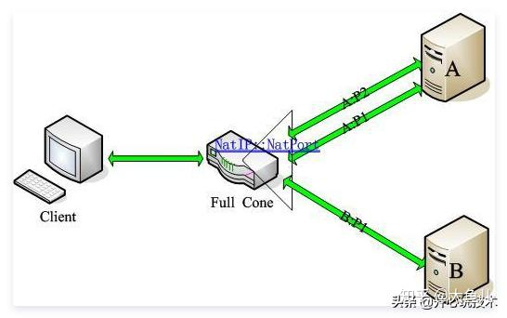
NAT类型-完全锥形
Client 发起对外访问。
NAT 形成固定端口映射。
相同的内网端口总是映射到相同外网端口。
外部服务，都可以发起都NAT地址端口的请求。
并且被转到Client的端口。

Slide 37
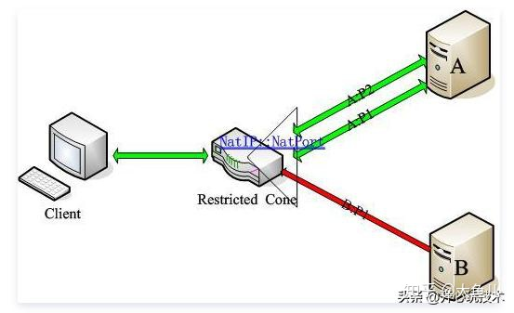
NAT类型-IP受限锥形
Client 发起对外IP的访问。
NAT 形成固定端口映射。
外部IP，可以访问NAT地址端口。
并且被转到Client的端口。

Slide 38
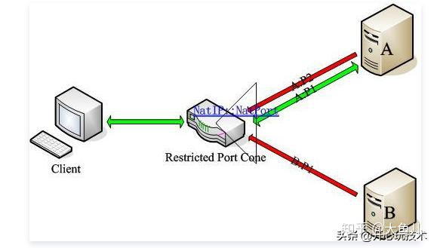
NAT类型-端口受限锥形
Client 发起对外IP的访问。
NAT 形成固定端口映射。
外部IP，端口，可以访问NAT地址端口。
并且被转到Client的端口。

Slide 39
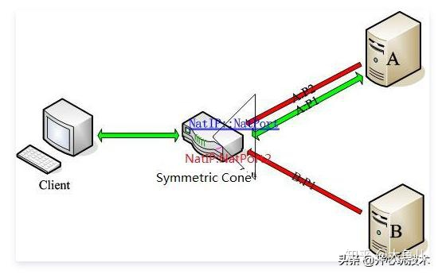
NAT类型-对称形
具有端口受限锥形的限制。
客户端每次发起对外请求，映射的外网端口都不相同。

Slide 40
打洞条件-同NAT设备
C1 通知 S，打开的新端口。
S 告诉C2，C1 的IP，端口。
C2 直接连C1 的IP，端口。
S
C1
C2

Slide 41
打洞条件-一端非NAT
C2 打开端口，通知S
S 告诉C1，C2 的IP，端口。
C1 直接连C1 的IP，端口。
S
C2
C1

Slide 42
打洞条件-一端完全锥
C1 完全锥
C1 访问S，本地 Lip1:Lport1
映射为公网 Gip1:Gport1
C1 开启端口Lip1:Lport1 监听
C1 通过S通知C2，连接Gip1，Gip2
C2 -> Gip1:Gip2
S
C1
C2

Slide 43
打洞条件-一端IP受限锥
C1 IP受限锥
C1 访问S，本地 Lip1:Lport1，映射为公网 Gip1:Gport1
C2 访问S，得到自己的公网IP Gip2。
S 通知 C1，C2 公网Gip2。
C1 使用 Lip1:Lport1 访问 Gip2 任意端口。
C1 开启端口Lip1:Lport1 监听
C1 通过S通知C2，连接Gip1:Gport1
C2 (通过Gip2) -> Gip1:Gport1
S
C1
C2

Slide 44
打洞条件-两端端口受限锥
C1 访问S，映射 Lip1:Lport1 -> Gip1:Gport1
C2 访问S，映射 Lip2:Lport2 -> Gip2:Gport2。
C1 发起访问 Lip1:Lport1 -> Gip2:Gport2。(不通)
但是 NAT1 打洞成功。
C2 发起访问 Lip2:Lport2 -> Gip1:Gport1
S
C1
C2

Slide 45
NAT探测-同NAT
C1 访问S，映射 Lip1:Lport1 -> Gip1:Gport1
S 通知C1，公网信息 为 Gip1:Gport1
C2 访问S，映射 Lip2:Lport2 -> Gip2:Gport2。
S 通知C1，C2 的公网IP 为 Gip2:Gport2
Gip1 = Gip2
S
C1
C2

Slide 46
NAT探测-一端非NAT
C1 访问S，映射 Lip1:Lport1 -> Gip1:Gport1
S 通知C1，公网信息 为 Gip1:Gport1
Lip1 = Gip1
S
C1
C2

Slide 47
NAT探测-完全锥
排除非NAT 情况
C1 访问S的Sip1:Sport1，映射 Lip1:Lport1 -> Gip1:Gport1
S 使用 Sip2:Sport2，访问 Gip1:Gport1
请求成功。说明是完全锥。
S
C1
C2

Slide 48
NAT探测-IP受限锥
排除完全锥情况
S 使用 Sip1:Sport2，访问 Gip1:Gport1
请求成功。说明是IP受限锥。
S
C1
C2

Slide 49
NAT探测-端口受限锥
排除端口限锥情况
C1 使用Lip1:Lport1 请求S 的另一个端口 Sip1:Sport3。
得到另一个NAT地址。Gip1:Gport2
Gport1 = Gport2 则是端口受限锥。否则是对称形。
S
C1
C2

Slide 50

THANKS

